Slide 1
Matematika
2-sinf

Slide 2
Mavzu: Vaqt va
vaqt birliklari (takrorlash)

Slide 3
Mustaqil topshiriqni tekshirish:
(160-bet. 6-misol)

Slide 4
6.
Hisoblaymiz. (160-bet)
3 · 8 + 5 = 24 + 5 = 29
6 : 3 + 85 = 2 + 85 = 87
16 : 2 + 61 = 8 + 61 = 69

Slide 5
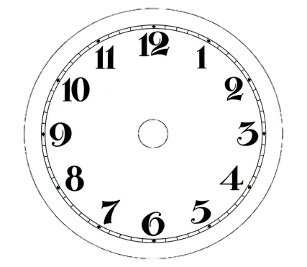
Vaqtning o‘qilishi va belgilanishini eslab qolamiz.
1.
10:48
8:33
9:39
10:48 – soat 10 dan 48 minut o‘tdi
8:33 – soat 8 dan 33 minut o‘tdi
9:39 – soat 9 dan 39 minut o‘tdi

Slide 6
2.
Rasmlarda kunning qaysi vaqti tasvirlangan?

Slide 7
3.
Malika maktabga ertalab soat 7:30 da
yetib bordi va soat 12:45 da maktabdan
uyga jo‘nab ketdi. U maktabda qancha
vaqt bo‘lgan?
12 soat 45 minut
-
7 soat 30 minut
5 soat 15 minut

Slide 8
4.
Hisoblaymiz. (161-bet)
?
10 : 5
= 2

Slide 9
4.
Hisoblaymiz. (161-bet)
?
14 : 2
= 7

Slide 10
5.
Umarning onasi ishdan 5 kunlik ta’til oldi. Uning ta’tili dushanba kuni boshlandi. Ta’til haftaning qaysi kunida tugaydi?
Juma kuni tugaydi.

Slide 11
6.
Shakllar qanday bo‘laklarga bo‘lingan? Chizamiz. (161-bet)

Slide 12
6.
Shakllar qanday bo‘laklarga bo‘lingan? Chizamiz. (161-bet)

Slide 13
Mustaqil topshiriq:
(161-bet. 7-topshiriq)

Slide 14
7.
Soat necha bo‘lganini aytamiz va yozamiz.

Slide 15
E’tiboringiz uchun rahmat!

